Slide 1


笔记本尺寸测量视觉方案（3D）
►
VISION PLAN

Slide 2
目录：
一．项目描述
二．项目验证
三．配置清单
四．逻辑流程
五. 评估结果&注意事项
六．售后服务说明

Slide 3

一．
项目描述
●产品名称：笔记本
●测量内容：长度
●产品材质：纸质
●产品颜色：白色
●产品尺寸(mm × mm × mm)：10.0 * 11.0 * 12.0
●来料方式：静止
●测量精度要求(mm)：1
●检测时产品运动速度(m/s)：0
●检测节拍(pcs/min)：1
●工作距离(mm)：440
方案布局图

Slide 4

二．
项目验证
参数名称 | 参数值
3D结构光相机型号 | UHP-140
3D结构光相机类型 | 3D结构光相机
中场视野 | 143×95
相机精度 | 0.03mm@0.3m
采集时间 | 0.6-0.9
Z(工作距离) = 440mm, X视野大小 = 95mm, Y视野大小 = 143mm, Z向视野大小 = 280-320mm
视野图

Slide 5

三．
配置清单
系统构成

Slide 6
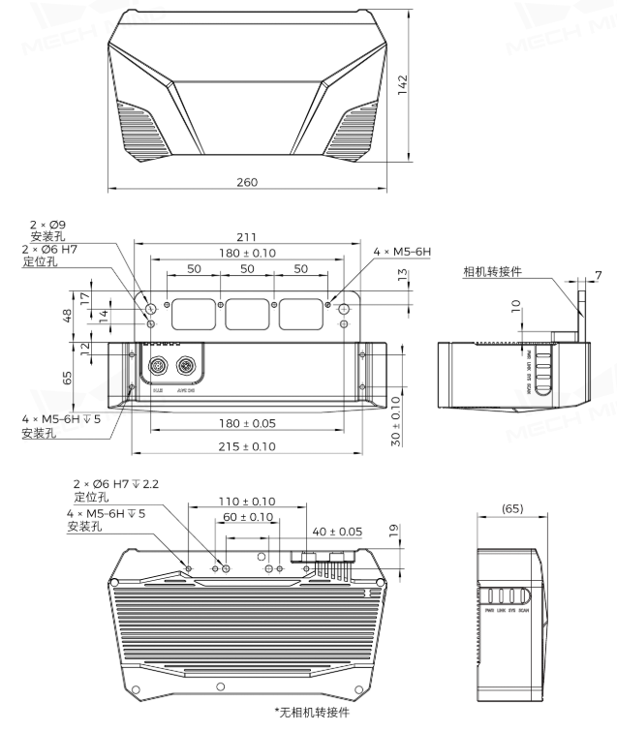
三．
配置清单
尺寸图
相机尺寸图

Slide 7
三．
配置清单
序号 | 名称 | 型号 | 单位 | 数量 | 厂家
1 | 3D结构光相机 | UHP-140 | 台 | 1 | MechMind
2 | 工控机 | - | 台 | 1 | -
3 | 显示器 | - | 台 | 1 | -
4 | 软件 | Mech-Vision-VIZ | 套 | 1 | MechMind

Slide 8
四．
逻辑流程
逻辑流程
├── 图像采集
│ └── 使用"从相机获取图像"步骤采集原始点云数据，设置相机参数以确保覆盖笔记本的完整表面，选择"外置彩色图"作为2D图源类型，并关闭"矫正至深度图坐标系"以避免额外计算开销。
├── 预处理
│ ├── 应用"点云预处理"步骤组合：
│ │ 1. 设置3D ROI以限定笔记本的检测区域，排除无关背景点云
│ │ 2. 调整边缘提取效果为"标准"，噪声抑制级别设为"中"
│ │ 3. 配置法向与竖直方向夹角过滤（最小0°，最大70°）以保留有效平面点云
│ │ 4. 使用聚类去除噪声（聚类半径3mm，最小点数100，最大点数3000000）
│ │ 5. 设置点云显示模式为"仅显示面点云"以提高处理效率
│ └── 通过"将深度图转换为点云"步骤截取精确ROI，生成优化后的点云数据
├── 计算平面尺寸
│ └── 使用"计算平面点云的位姿和尺寸"步骤：
│ 1. 设置"计算位姿中心的方法"为BoundingRectCenter
│ 2. 设置"计算位姿姿态的方法"为BoundingRectOrientation
│ 3. 勾选"使用边对齐的外接矩形"并设置边对齐搜索半径3px
│ 4. 启用"计算箱子高度"功能，设置固定箱底高度为0mm（适应静止来料）
├── 结果处理
│ ├── 使用"限制输出的个数"步骤确保仅输出单个测量结果
│ ├── 应用"数值比较"步骤验证测量长度是否在9.5-10.5mm范围内（±0.5mm容差）
│ └── 通过"保存结果到文件"步骤记录每次测量数据，设置保存周期为每100次触发一次
└── 统计处理
└── 使用"统计数据列表中指定层级的元素个数"步骤监控合格品率，配合"通过统计数据检查位姿重复精度"验证测量稳定性

Slide 9
五．
评估结果&注意事项
05 评估结果 & 注意事项
现场环境
相机安装
物料一致性
风险点：纸质材质易受温湿度影响导致尺寸变形
解决方案：控制环境温湿度在20-25℃/40-60%RH范围内，并配备除尘装置
风险点：工作距离440mm易受安装角度偏差影响测量精度
解决方案：采用激光校准工具确保相机光轴与被测面垂直，误差≤0.1°
风险点：白色纸质表面反光差异可能导致点云采集异常
解决方案：增加漫反射滤光片并统一物料表面处理工艺

Slide 10
六．售后服务说明
该设备上线后使用初期，我们会派专人进行全程跟踪：
处理解决可能发生的设备异常；
对现场人员进行培训指导。
设备交付后：售后服务一年。
若客户提出设备升级需求，我们会及时为您提供升级新方案。
联系我们：
邮箱：image@ytzrtx.com
电话：0535-2162897
地址：烟台致瑞图像技术有限公司

Slide 11
THANKS

